Slide 1

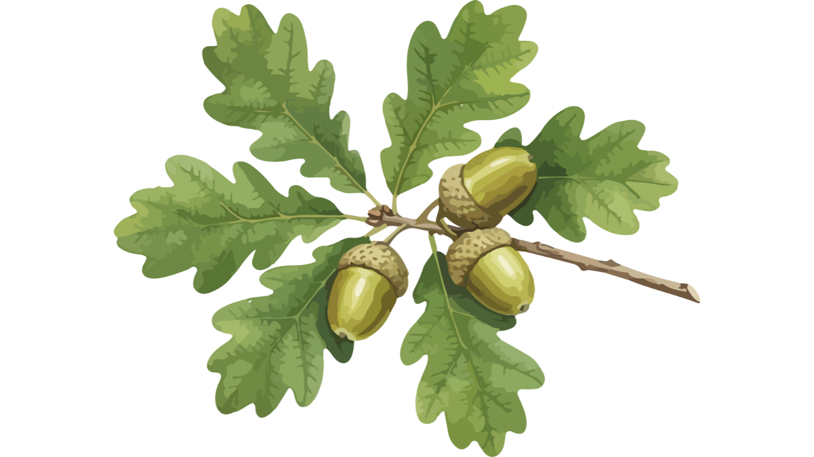


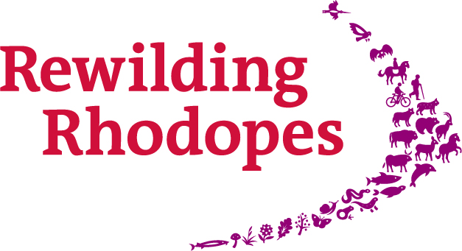




Екоприключенци! .
Екологична образователна програма
за учители и ученици
— Ноември —
Историята на жълъда или как дъбовете превземат света

Slide 2
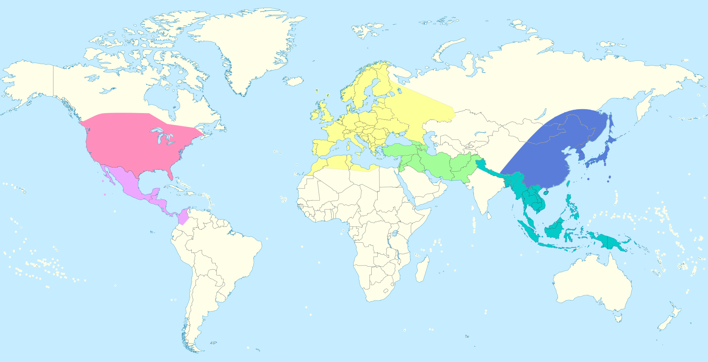

Дъбът е силно дърво, което расте на много места по света.
Той може да живее много, много години!
Дъбът е като супергерой сред дърветата – силен и устойчив!
Снимки: Wikimedia Commons

Slide 3
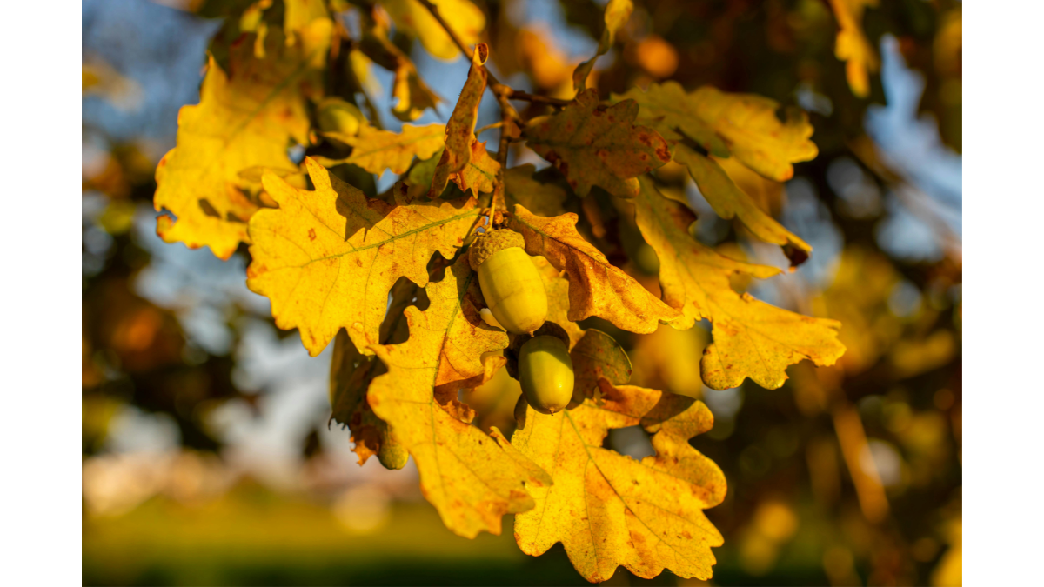
Когато идва есента, листата на дъба пожълтяват и падат.
През зимата дървото си почива, за да расте отново напролет!
Въпрос: Кое друго дърво познавате, което губи листата си през есента?
Снимки: Canva

Slide 4
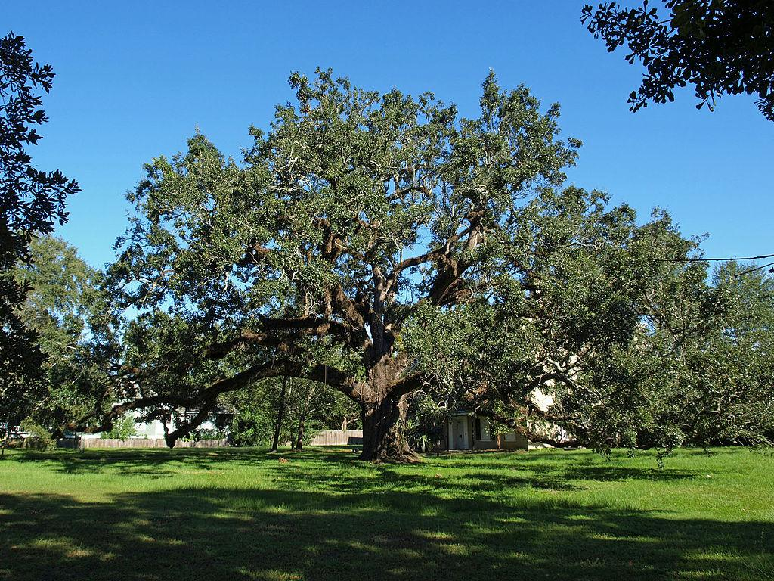
Има дъбове, които не губят листата си! Те растат на топли места, където няма студена зима.
Снимки: Wikimedia Commons

Slide 5
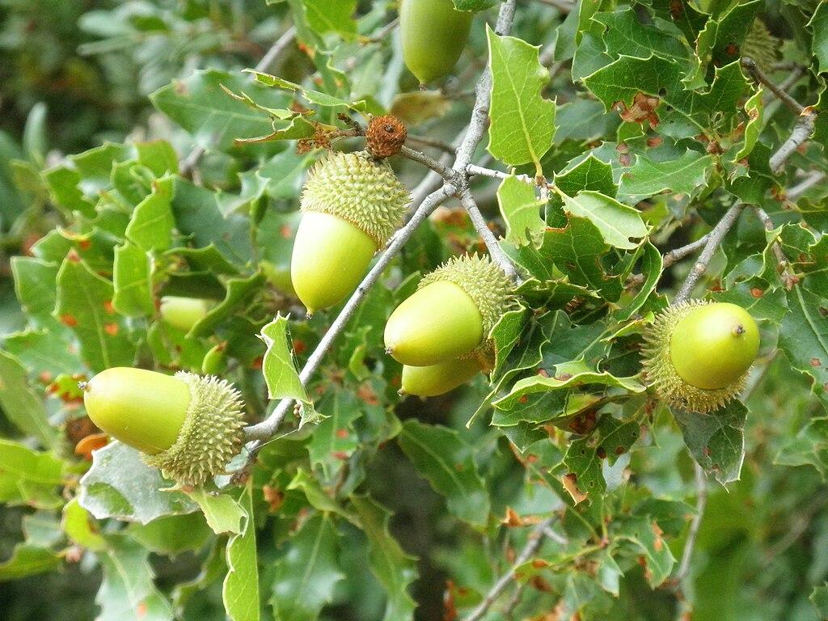
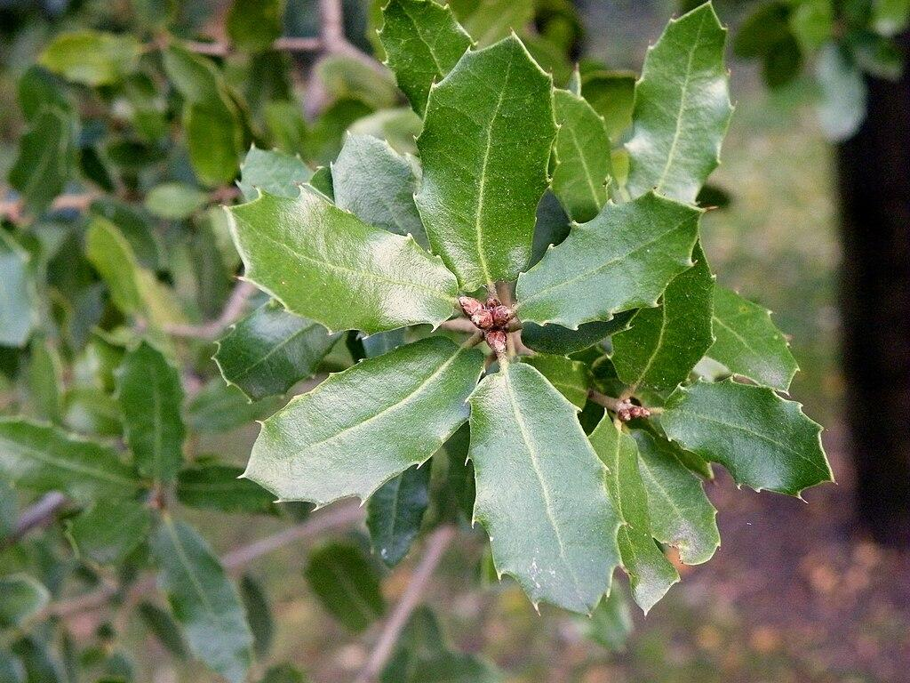
В България също се среща такъв вечнозелен дъб – това е пърнарът.
Среща се много рядко и то само в най-южните части на нашата страна.
Листата на пърнара са много твърди и лъскави – това ги прави много здрави и издръжливи на по-суровите зимни условия. Малките бодлички по ръба на листата, което ги прави боцкащи за всички животни, които похапват зелени листа.
Снимки: Wikimedia Commons

Slide 6
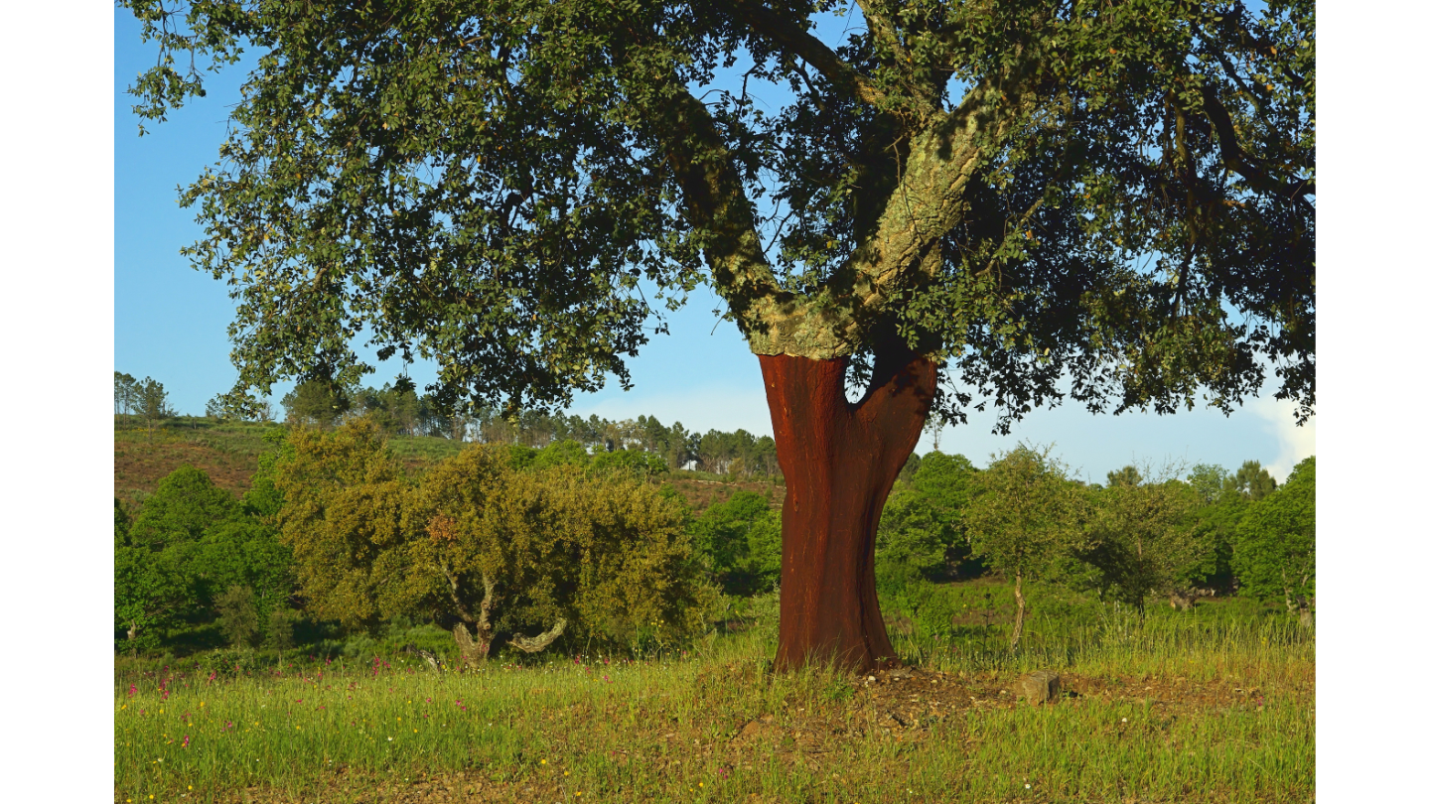
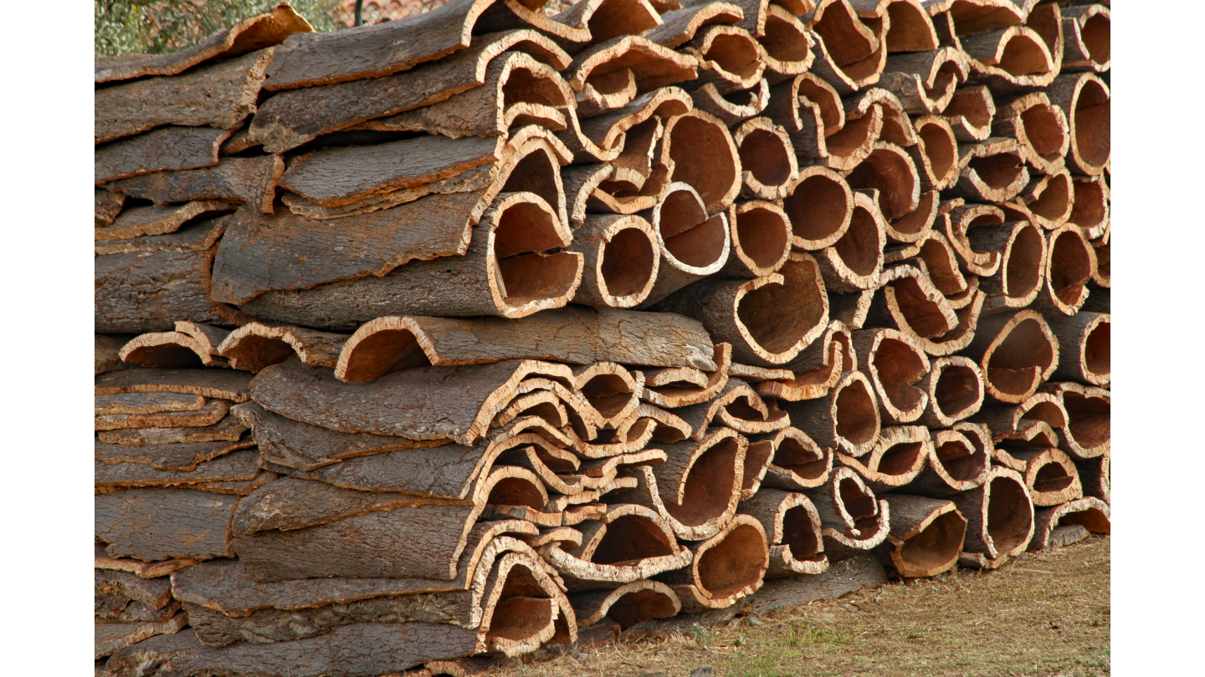
Името му подсказва, че от кората му се добива корк. Това е неговата обвивка, която го предпазва от замръзване и от нараняване. Това е корковият дъб.
Снимки: Wikimedia Commons

Slide 7
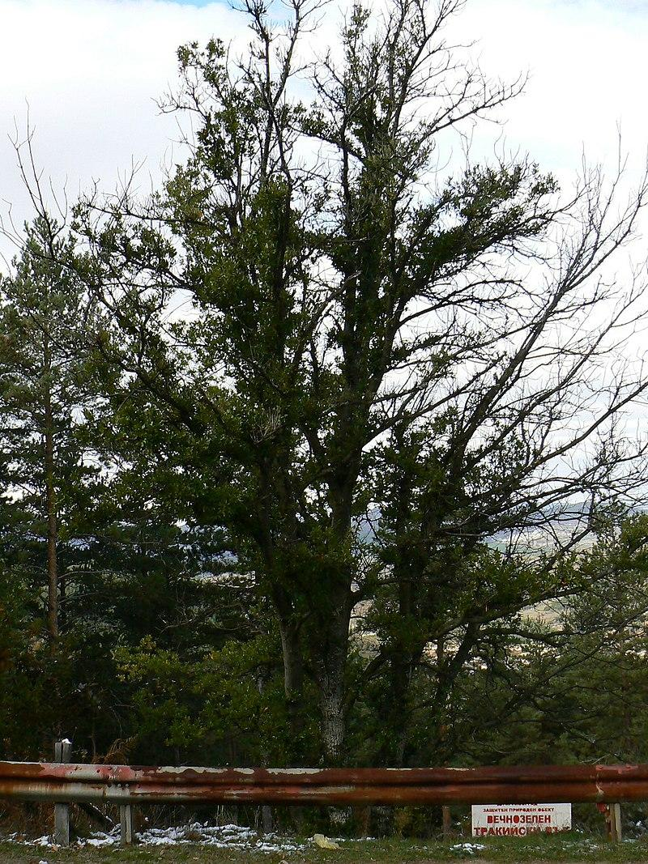
В нашата родна България растат поне 10 различни вида дъбове. Учените, които изучават дърветата, все още откриват нови видове дъбове, които растат само тук, при нас.
Някои растения и животни са като специални съкровища! Те се срещат само на едно място в света и ги няма никъде другаде. Наричаме ги ендемични.
Два от нашите дъбове са точно такива български съкровища:
Местенският дъб (кръстен на нашата красива река Места).
Тракийският дъб.
Тези два дъба растат само в България! Колко е хубаво, че ги имаме!
Снимки: Wikimedia Commons

Slide 8
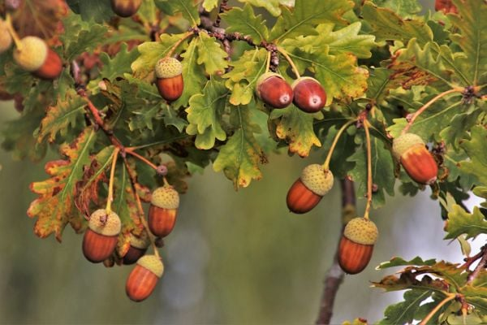
Всички дъбове имат жълъди!
Независимо дали дъбът е зелен през цялата година (казваме му вечнозелен) или си сменя листата (казваме му листопаден), всички дъбове по света имат едно и също нещо: жълъди!
Жълъдът е като малко бебе или семе за дъба. Като го посадим, от него може да израсне нов, голям дъб.
Снимки: Canva

Slide 9
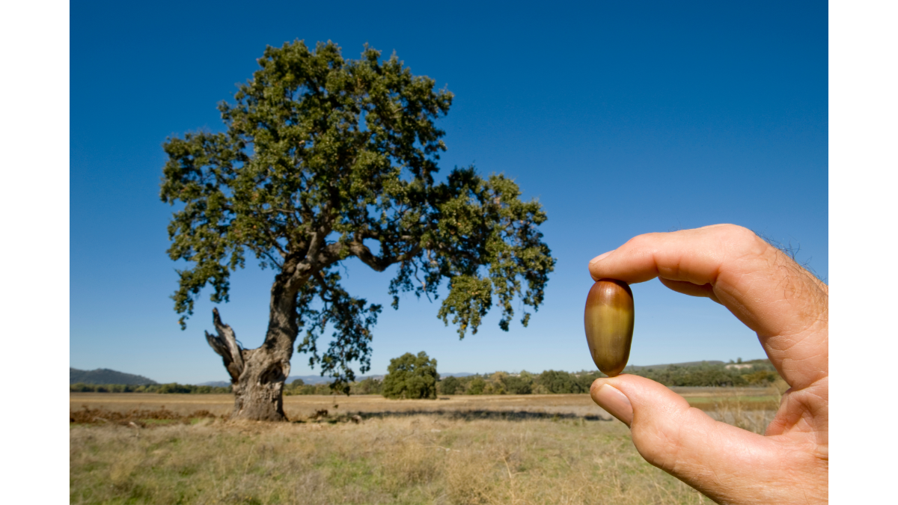
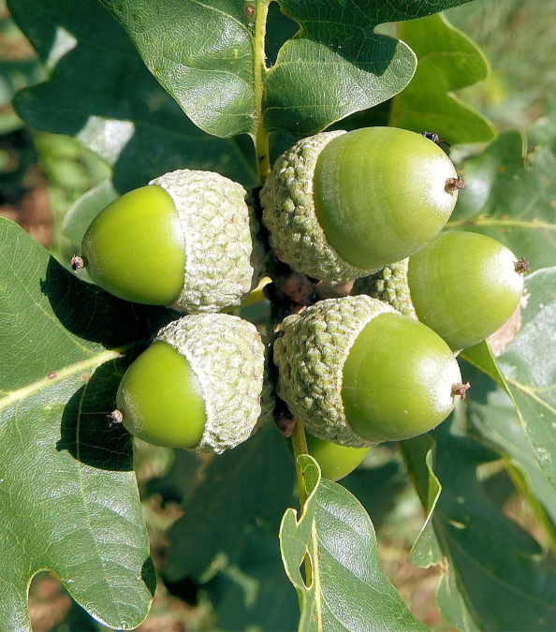
Жълъдите съзряват за 5 до 24 месеца в зависимост от вида дъб. Самите жълъди съдържат в себе си танини - вещества, които ги предпазват от мухлясване. Благодарение на това жълъдът има повече време да покълне, от няколко месеца до няколко години.
Снимки: Wikimedia Commons

Slide 10
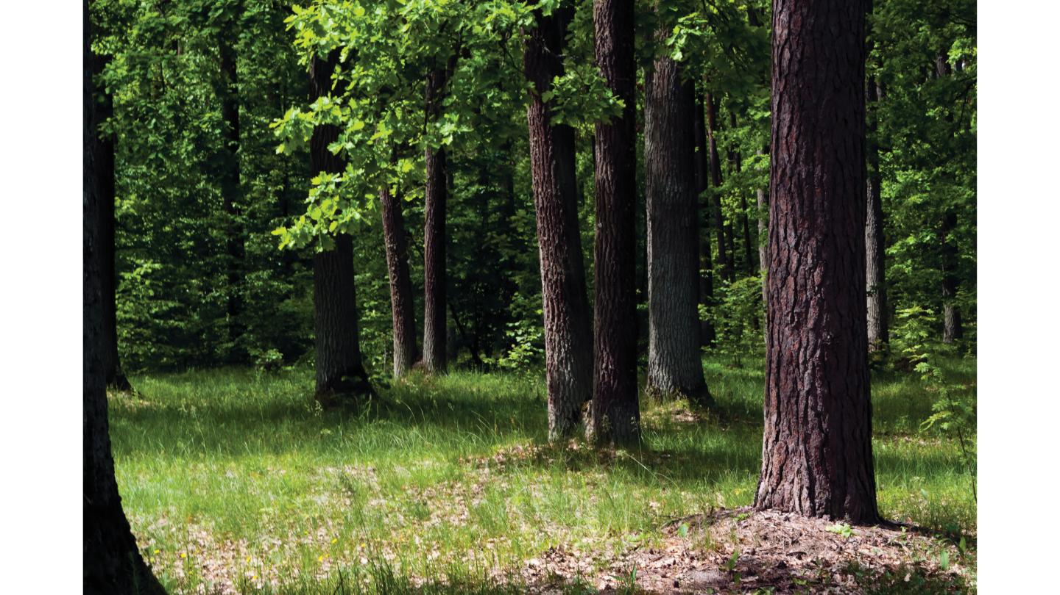
Ако годината е добра, което значи, че не е имало екстремни летни жеги, пожари, много сухо време или прекалени дъждове – дъбовете дават много жълъди, наистина много жълъди.
Снимки: Wikimedia Commons

Slide 11
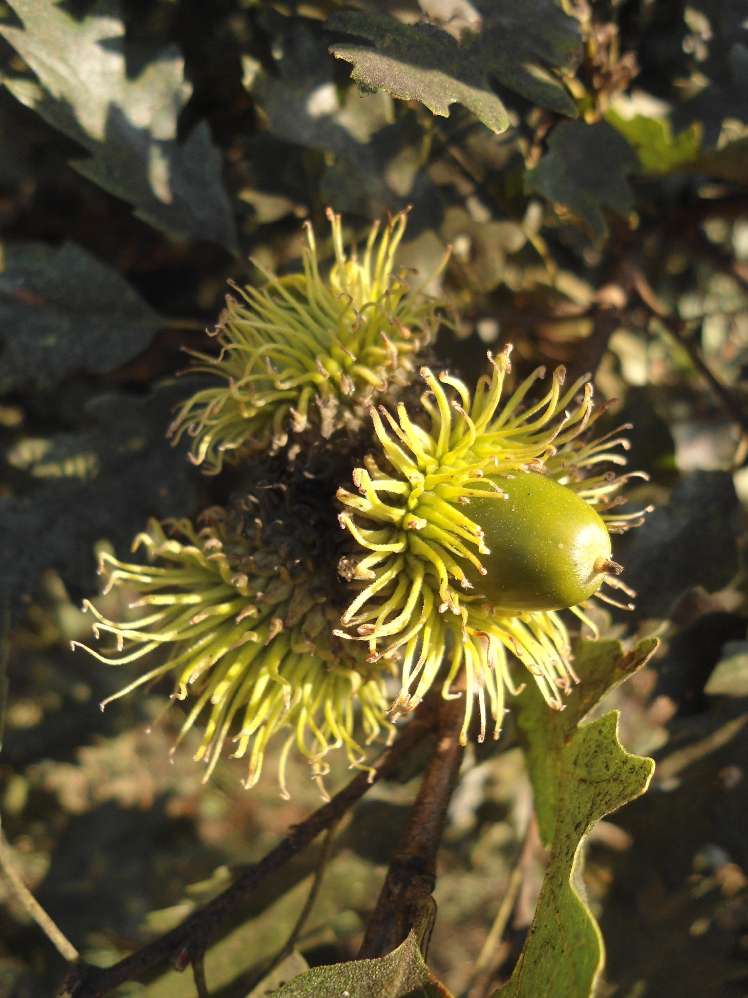
Жълъдът – Супер храна!
Жълъдите не са важни само за дъба (за да създаде бебе-дърво).
Те са любима храна на много животни!
Защото жълъдите са пълни с енергия и помагат на животните да станат силни и здрави преди студената зима.
Снимки: Wikimedia Commons

Slide 12
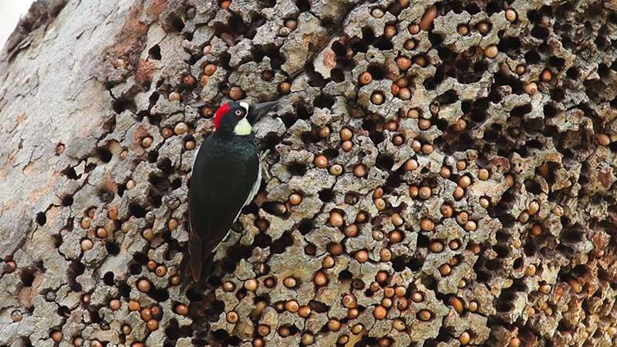
В Северна Америка има един вид кълвач, който е наречен жълъдов кълвач, Той складира жълъди като прави дупки в кората на дърветата и ги похапва месеци наред. В България, кълвачите също понякога хапват жълъди.
Снимки: Wikimedia Commons

Slide 13
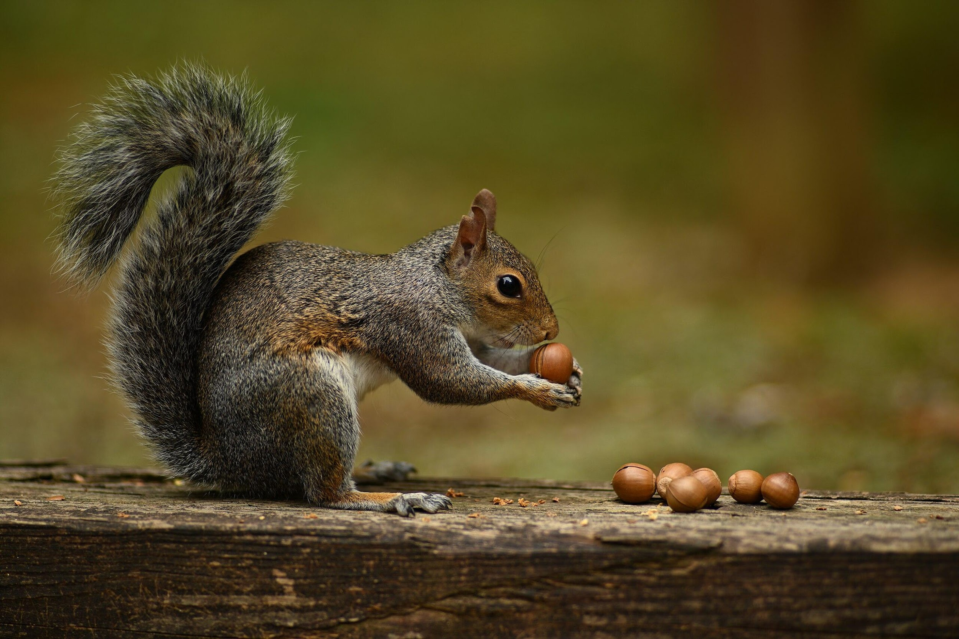
Малките приятели на дъба
Много малки животни обичат да похапват жълъди.
Например, катеричките и мишките!
Катеричката е много умна – тя си скрива жълъди в земята или в дупките на дърветата, за да има какво да яде през зимата.
Снимки: Wikimedia Commons

Slide 14
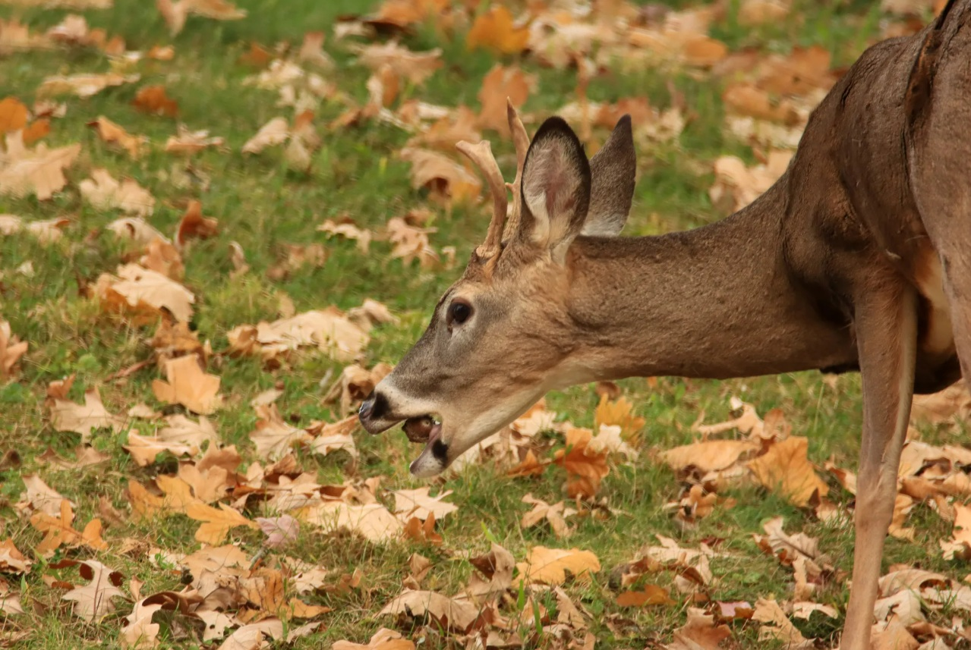
Големите лакомници!
Големите горски животни също обожават жълъди!
През есента, когато падат много жълъди, те стават най-щастливи.
Елените, сърните и дивите прасета ги събират и ядат с голямо удоволствие!
Снимки: Wikimedia Commons

Slide 15
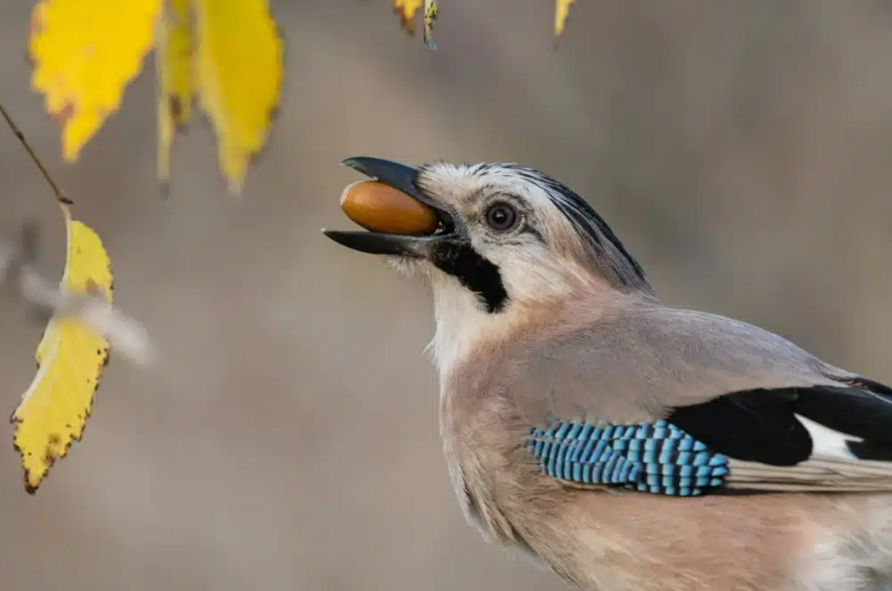
Най-добрият помощник на дъба
Сойката – Градинарят на гората!
Сойката е най-специалната птица за дъба!
Освен че ги яде, тя има тайна работа: да складира храна за зимата!
Една сойка може да зарови в земята хиляди жълъди за една есен.
Тя забравя къде е заровила част от тях...
И какво става? От забравените жълъди поникват нови, малки дъбчета!
Снимки: Wikimedia Commons

Slide 16
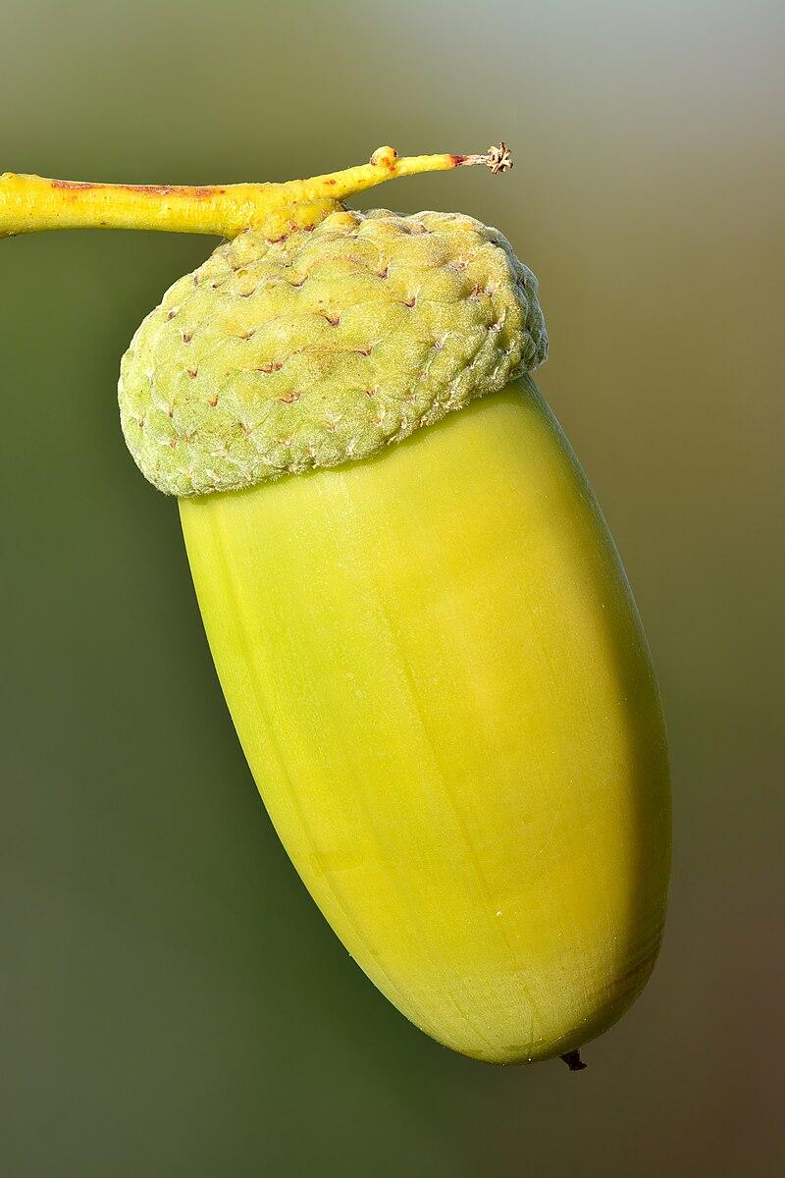
Помни: Пази Дъба!
Благодарим ти, че научи толкова много за Дъба и жълъда!
Дъбът е силно дърво, което дава дом и храна на много животни.
Наш дълг е да пазим гората и тези невероятни дървета!
Снимки: Wikimedia Commons

Slide 17


Да поговорим!
За какво ние можем да използваме жълъдите?
На какво ви прилича жълъдът?
Защо е важно ние, хората, да пазим дъбовете? Какво можем да направим, за да помогнем на дъбовете?
Дъбът е като голям супермаркет и къща в гората. Какво дава той на животните? Кое е най-важното нещо, което дъбът осигурява?
Ако трябва да сравните дъба с някой герой от приказка, кой ще бъде той – силен войн или добър помощник? Защо?

